Slide 1
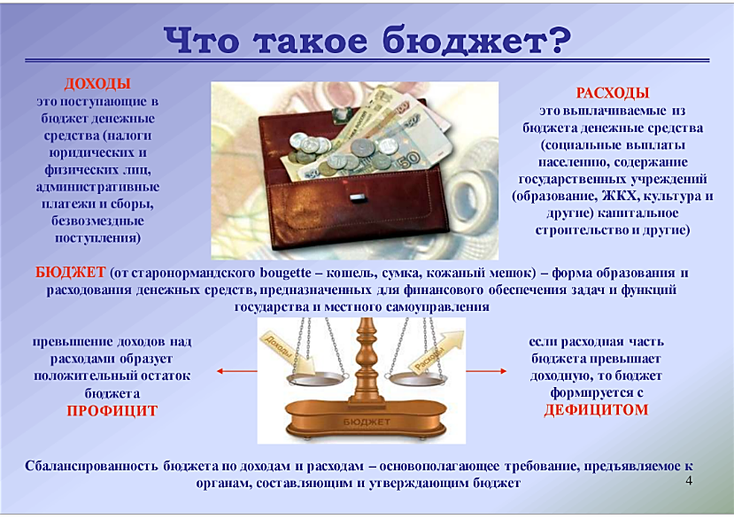
Основные понятия и термины

Slide 2

Основные направления бюджетной и налоговой политики муниципального района «Монгун-Тайгинский кожуун Республики Тыва»
на 2022 год и плановый период 2023 -2024 годов
Обеспечение
сбалансированности и
устойчивости бюджета
Осуществление
внутреннего финансового
контроля и аудита
Повышение
открытости и прозрачности бюджета
Бюджет
муниципального образования
направлен на решение
следующих
ключевых задач
Проведение мониторинга и анализа муниципальных нормативно правовых актов по местным налогам
Сохранение и
развитие налогового
потенциала
Выполнение всех
социальных гарантий,
принятых муниципальным
образованием
Создание благоприятных
условий для осуществления
предпринимательской и инвестиционной
деятельности как источника
обеспечения наполняемости
бюджета

Slide 3
Основные понятия и термины
Этапы бюджетного процесса
Составление проекта бюджета
Основывается на
бюджетном послании Президента Российской Федерации;
Рассмотрение проекта бюджета
проведение публичного слушания
рассмотрение проекта решения о бюджете в двух чтениях в Хурале представителей муниципального района
Утверждение бюджета
Исполнение бюджета и бюджетная отчетность
обеспечение полного и своевременного поступления всех предусмотренных по бюджету доходов и финансирование всех запланированных бюджетом расходов
подготовка бюджетной отчетности об исполнении бюджета
прогнозе социально-экономического развития кожууна;
основных направлениях бюджетной и налоговой политики;
Бюджетном послании Главы Республики Тыва;
муниципальных программах
принятие решения о бюджете Хуралом представителем муниципального района
утверждение и подписание решения о бюджете Хуралом представителем муниципального района
рассмотрение и согласование бюджетной отчетности об исполнении бюджета
утверждение бюджетной отчетности об исполнении бюджета

Slide 4
Основные понятия и термины
Доходы
налоговые
неналоговые
безвозмездные поступления
поступления от уплаты федеральных, региональных и местных налогов
поступления от использования имущества, штрафы, иные неналоговые поступления
поступления из других бюджетов бюджетной системы Российской Федерации кроме налоговых и неналоговых доходов
Доходы от использования имущества, находящегося в государственной и муниципальной собственности;
Платежи при пользовании природными ресурсами;
Доходы от оказания платных услуг (работ) и компенсации затрат государства;
Доходы от продажи материальных и нематериальных активов;
Штрафы, санкции, возмещение ущерба.
Налог на доходы физических лиц;
Акцизы;
Налоги на совокупный доход;
Налог на имущество организаций;
Государственная пошлина.
Дотации;
Субсидии;
Субвенции;
Иные межбюджетные трансферты.

Slide 5
Основные характеристики бюджета муниципального района

Slide 7
Динамика поступлений финансовой помощи муниципального района за период 2014-2022годы

Slide 8
Динамика поступлений собственных доходов бюджета муниципального района «Монгун-Тайгинский кожуун Республики Тыва»
за период 2014-2022 годы

Slide 9
Доля и структура налоговых и неналоговых доходов
бюджета муниципального района
«Монгун-Тайгинский кожуун Республики Тыва» на 2022 год

Slide 10
Доля и структура доходов финансовой помощи бюджета муниципального района
«Монгун-Тайгинский кожуун Республики» на 2022 год

Slide 11
Структура расходов финансовой помощи
бюджета муниципального района
«Монгун-Тайгинский кожуун Республики Тыва» на 2022 год

Slide 12
Структура и доля расходов финансовой помощи бюджета муниципального
района «Монгун-Тайгинский кожуун Республики Тыва» на 2022 год

Slide 13




Финансовое
управление
Управление
сельского
хозяйства
4 млн.
053,35тыс.
рублей
Отдел
Культуры
5 млн.
212 тыс.
рублей
Администрация
муниц. района
51 млн.
184,26 тыс.
рублей
Расходы бюджетных средств по учреждениям на 2022 год
44 млн.
923,21 тыс.
рублей
Управление
образование
149 млн.
438,8 тыс.
рублей
Управление Труда
и Социальной работы
335 млн.
9,7 тыс.
рублей
2 млн.
904 тыс.
рублей
3 млн.
394,31 тыс.
рублей
8 млн.
252,54 тыс.
рублей
Хурал представителей
муниципального
Района,
КСО
Сумон
Каргы
Сумон
Моген-Бурен

Slide 14
Динамика роста фонда оплаты труда
за период 2017 - 2022 годы

Slide 15
Спасибо за внимание!

